Slide 1
西方哲学史考察十讲之二
—— 神话与宗教
梅春雷
2026.4.11

Slide 2
第二章 古代神话
神话（Mythos）是最早的人类世界观形式，是人类在远古时期（远早于有文字记载的历史，大约在旧石器时代晚期至新石器时代）用来解释自然现象、人类起源、生死、社会秩序与超自然力量的叙事性、象征性、拟人化的思想形式。
神话通常是非理性的、情感驱动的、以故事为核心的，比如：
古希腊的《神谱》（赫西俄德）讲述诸神的诞生与宇宙的形成
中国的盘古开天地、女娲造人
《圣经·创世纪》在犹太教传统之前也有更古老的近东神话背景
印度的《梨俱吠陀》中也有大量关于宇宙起源的神话诗篇
结论：神话确实是人类最早的世界解释方式，早于有组织的宗教和哲学。
神话（Myth)-- 象征性、叙事性、情感性、集体性的原始思维
神话史诗：信仰与意义的叙事表达，帮助人们理解"为什么我们要这样做"（如为什么要祭祀某个图腾），从而增强信仰的情感认同与文化连续性。
神话是对世界起源、人类诞生、自然现象、神灵行为等问题的故事化解释，它为图腾、巫术、仪式等提供了意义背景与文化逻辑。
史诗则是神话的扩展与文学化，常以英雄人物为中心，融合神灵干预、超自然事件，反映民族信仰与价值观。
神话的功能
史诗的特点
认知发展

Slide 3





第二章 古代神话
一、神话史诗时代的历史背景（远古至前哲学时期，约公元前3000年–公元前8世纪）
时间范围：新石器时代晚期-青铜时代
巫术到神话到宗教的过渡
一）从操控巫术到祈求/敬畏神灵：信仰对象升华
1．巫术的局限性
2．神灵观念的出现
二）从多元神话到统一神学：信仰内容的系统化
1．神话的多样化与地方性
2．神话的整合与升华
社会结构：从部落联盟-城邦-王国-国家，阶级分化明显（祭司、统治者、自由民）
经济基础：农业为主，辅以畜牧、渔猎、手工业，形成定居村落与城邦文明
神话所面临的根本问题
- 世界的起源与秩序（存在与本原）
- 人类的起源、神人关系（人的本质）
- 人类的命运与神意（自由与必然）
- 善恶、生死、正义（伦理与宗教的基础）
宗教活动：祭祀占卜维系社会团结，祭司阶层成为人神沟通的桥梁
神灵体系：各部落保护神编入神谱，形成主次分明、责任角色清晰的神谱体系或转向一神论

Slide 4


第二章 古代神话
二、世界及人类的起源
古巴比伦《吉尔伽美什史诗》：探讨死亡、友谊、不朽，反映了人对生命有限性与超越死亡的永恒渴望；（犹太文化及古希腊文化的源头之一）。
《埃努玛·埃利什》，这部作品又名《巴比伦创世史诗》 或《七表诗》，是古代美索不达米亚最重要的创世文献。
关于世界起源（宇宙的创造）
关于人类起源
《埃努玛·埃利什》开篇描述了宇宙从原始水渊中诞生的过程：
* 原始神祇的出现
*诸神世代与冲突
*马尔杜克创世
创世逻辑： 世界是从原始混沌（提亚马特）的尸体中被秩序化的，体现了巴比伦的“混沌-秩序”宇宙观。马尔杜克的胜利确立了神界的权力结构，并为人类创造铺平道路。
人类起源记载在第六表，是诸神在创世后的后续行动：
*人类的创造目的
*人类的材料与过程
关键原文（简化版）：
“用他的血，埃阿造出人类；将神性的劳役加于人身，为神的解放而造人。”
史诗结构与思想核心
- 七块泥板：前四表讲述神界斗争，第五表创世，第六表造人，第七表歌颂马尔杜克。
- 政治隐喻：史诗成文于巴比伦第一王朝（约公元前18世纪），旨在抬高巴比伦主神马尔杜克，对应人间的王权神圣性。
- 人类地位：人类是“神的奴隶”，生来为服务神界，解释了两河流域文明中神庙经济的核心地位。
与《吉尔伽美什史诗》的关联
- 《埃努玛·埃利什》是宇宙与人类的起源；
- 《吉尔伽美什史诗》是对人类命运（生死、文明）的探索，两者共同构成美索不达米亚的神话体系。
- 人类“必死性”在两部史诗中一脉相承：在《埃努玛》中因用罪神之血造人而带有原罪；在《吉尔伽美什》中成为英雄无法突破的宿命。

Slide 5




第二章 古代神话
三、神话母题是人类文明的“原型语言”
神话母题的承载
经典原型人物
人类对世界起源的想象与宇宙观构建
英雄
智者 the Meutor
影子 The Shadow
对生命、死亡与重生循环的哲学思考
变形者
The shapeshifter
信使 The Herald
边境守卫
Threshold Guardian
对英雄主义、道德秩序与文化创造的追求
少女／大地母亲 Anima/Great Mother
对自然、社会与个体命运的隐喻表达
神话--文化的圆心与永恒的精神家园
卡希尔认为神话不仅是早期人类对世界和自身的解释方式，更是人类意识、语言、宗教、艺术等文化形式的共同源头，是理解人类文化整体的一把钥匙。
一、 神话是人类认知世界的原初方式：人类通过想像、象征和叙事来理解自然．社会秩序与生命意义．神话是主种原始认知方式的集中体现。
二、神话是文化符号与价值的源头：神话是人类最早也最深刻的符号系统。
三、神话塑造民族文化认同与集本记忆。
四、神话是人类创造力的源泉。
五、神话在现代语境下的再诠释与价值重估．理性主义、科学主义的纠偏

Slide 6


第二章 古代神话
四、命运与天命--Namtar与Me
在苏美尔神话中，namtar 和 me 是两个核心概念，分别对应“命运/宿命”和“神圣法则/天命”，它们共同构成了宇宙秩序与人类生存的底层逻辑。
Namtar（命运/宿命）
Me（天命/神性法则）
词源：可能源于“存在”或“本质”，指维持宇宙运行的神圣力量与文明基石
核心含义：维持宇宙运行的神圣力量与文明基石，涵盖自然、社会、伦理、技艺等
思想内涵：
词源：nam（本质/状态）+ tar（决定/裁定），直译为“被决定的身份或状态”
核心含义：个体与生俱来、不可更改的终极命运，尤其是死亡的命运
思想内涵：
被动性，由神裁定
与“自由意志”的关系
是宇宙秩序（Me）在个体层面的具体化
客观性，宇宙法则
文明性，区分文明与野蛮的关键
政治隐喻：王权来自神赐的 me，君王是 me 在人间的执行者
二者关系
层次差异：me 是宏观的、普世的宇宙法则（如“四季轮回”“王权更替”）。
namtar 是微观的、个体的命运裁定（如“某人必死于某时”），是 me 在个体生命中的体现。
互动逻辑：人类的 namtar（必死命运）源自 me 中“凡人必死”这一根本法则。
但人类可通过遵循 me 的其他部分（如祭祀、正义）获得神眷，在 namtar 框架内改善现世生活。
哲学隐喻：me 象征“结构的必然性”，namtar 象征“个体的必然性”，两者共同构成苏美尔人的“决定论宇宙观”。
延伸对比：
与埃及Maat的区别：埃及的Maat更侧重“真理、秩序、正义”的伦理维度；苏美尔的 me 包含大量技术性、非伦理内容（如“制革术”也是 me），更接近“文明要素总集”。
与希腊“命运”（Moira）的关联：希腊的“命运”概念（如《伊利亚特》中“命运的天平”）更接近 namtar，但缺乏 me 的文明建构维度。

Slide 7




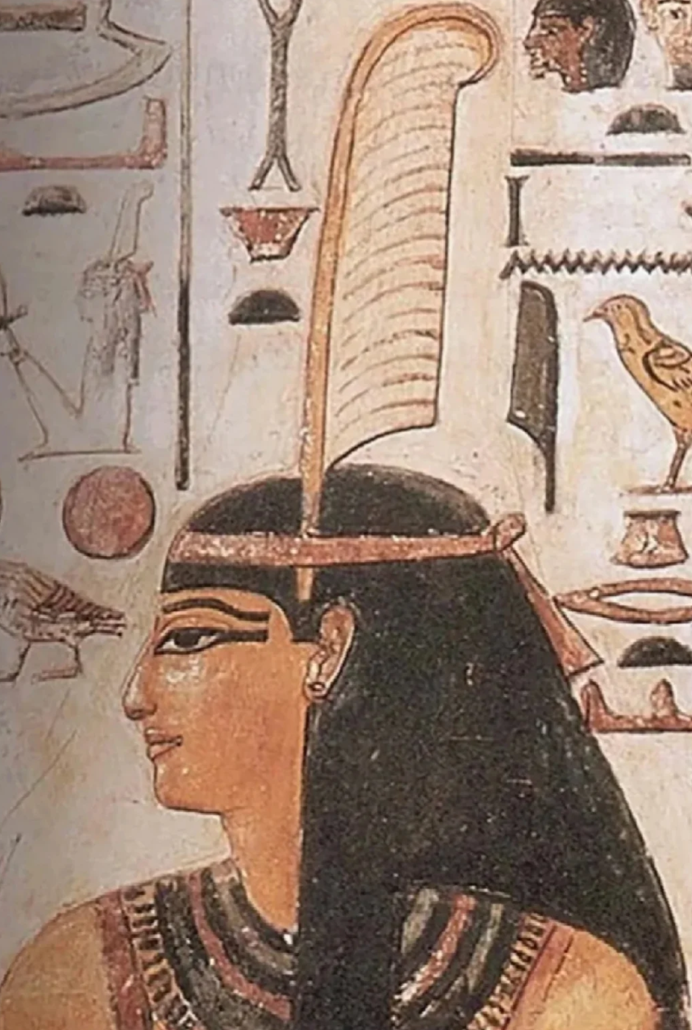
第二章 古代神话
四、命运与天命--古埃及的玛特观念
古埃及的 Maat 是理解其文明秩序、伦理与宇宙观的核心概念，其内涵远比单纯的“真理”或“正义”更为宏大深远。
Maat 并非单一原则，而是一个统摄性的和谐体系，包含：
宇宙秩序 维持宇宙运行、四季轮回与尼罗河泛滥的永恒法则。
社会公正 人间法理、国王统治合法性、社会公平的基石。
伦理道德 个人应具备的诚实、公正、谦逊等美德。
宗教仪式 通过祭祀维护神、人、自然三界的平衡。
核心象征：
形象为头戴鸵鸟羽毛的女神玛特，或仅以一枝鸵鸟羽毛表示。
在《亡灵书》的“心脏称量审判”中，死者心脏与玛特羽毛的重量对比，决定灵魂归宿。
玛特的三重实践维度：
神学维度：玛特是创世神拉在混沌（伊西斯）中建立的秩序。女神玛特是拉的女儿，每日位于太阳船头协助击退混沌蛇阿佩普，维护宇宙循环。
王权维度：法老作为“玛特之主”，职责是“践行玛特”，即通过立法、审判、祭祀维持秩序。登基仪式中，法老被交予玛特像象征接管责任。
个人维度：每个人需“行走在玛特之路上”，即诚实劳作、尊重邻里、敬神祭祀。死后审判是终极检验。
与两河流域概念的比较
概念 | 古埃及 Maat | 两河流域 Me（苏美尔）
性质 | 动态的和谐、平衡、正义 | 静态的文明要素清单
范围 | 宇宙、社会、伦理三位一体 | 侧重文明技艺与神圣权能
实践者 | 法老为首的全社会 | 神与神庙主导
对立面 | 伊西斯（混沌） | 无明确对立概念
可变性 | 需每日通过仪式与伦理维护 | 一旦授予即固定

Slide 8
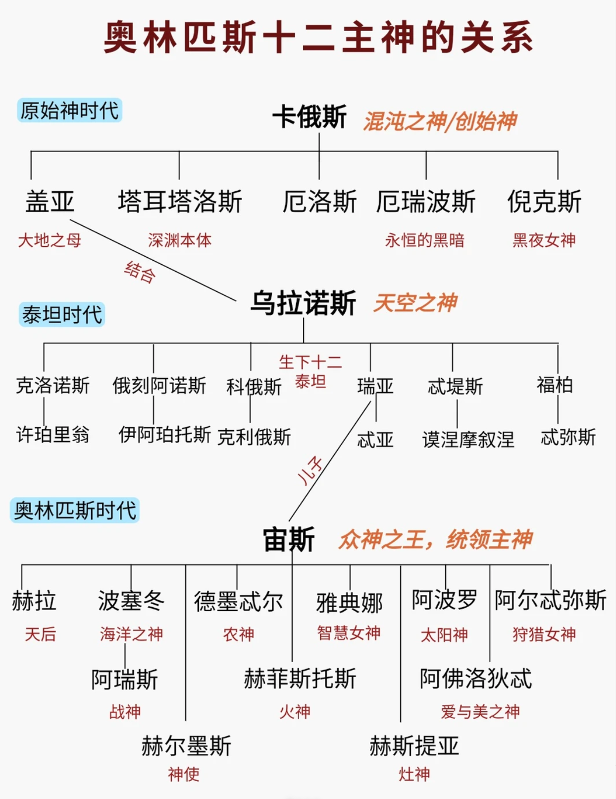
第二章 古代神话
四、命运与天命--古希腊神话
诸神的争斗、命运三女神（Moira、份额、命运）掌控凡人命运，表达了对宇宙秩序、人的自由与宿命的原始思考；
赫西俄德的《神谱》：尝试解释宇宙如何从混沌中诞生，体现了对本原与生成的早期追问。
“最先产生的确实是卡俄斯Chaos(混沌)，其次便产生盖亚Gaia——宽广的大地......盖亚首先生出乌拉诺斯.....他们之后，狡猾多计的克诺诺斯降生，他是大地盖亚所有子女中最小但最可怕的一个....广阔的大地从瑞亚手里接过宙斯，在广大的克里特岛抚养他长大。”

Slide 9
第二章 古代神话
四、命运与天命--苏美尔、古埃及、古希腊三种文化思想脉络对比
对比维度 | 苏美尔 (Namtar/Me) | 古埃及 (Maat) | 古希腊 (Moira)
宇宙秩序 vs 个体命运 | Me 侧重宇宙与社会的整体秩序，更接近静态的文明规则库 Namtar 聚焦个体生命的必然性，更强调“死亡的不可逆” | 侧重宇宙与社会的整体秩序，更强调动态平衡 | 聚焦个体生命的必然性，更强调“生命轨迹的注定”
人神关系 | 人被动接受天命与命运，是神用来分担劳动的“工具”，服从性更突出 | 人可通过维护玛特成为宇宙秩序的共同维护者，甚至法老是玛特的地上代理人 | 人与命运的关系更具悲剧性张力：人明知命运不可抗仍奋力搏斗，神虽可干预但最终屈从于命运
秩序的可塑性 | 最刚性（Namtar完全不可变，无法更改） 结构性固定（Me 法则本身固定，但持有者可转移） | 最具弹性（需每日由人神共同通过仪式与伦理行为重建） | 中间态（可被神短暂干预，但结局不变）
对后世影响 | 是两河流域“法典化”思维（如《汉谟拉比法典》）的神圣原型。 | “平衡即正义”观念，可能通过希腊化时代影响了西方自然法思想 | 直接塑造了西方悲剧精神，成为存在主义“自由与必然”议题的源头之一
总结：文明的深层焦虑与回应
- 古埃及焦虑于混沌重现（如尼罗河泛滥失常），于是以玛特为纲领构建“循环平衡”的宇宙伦理学。
- 苏美尔焦虑于文明脆性（干旱、外敌），于是以天命为神圣“操作系统”，以命运为人类设定“服务条款”。
- 古希腊焦虑于生命短暂与荣耀易逝，于是将命运升华为英雄史诗的悲壮舞台，在必然性中绽放人的尊严。

Slide 10
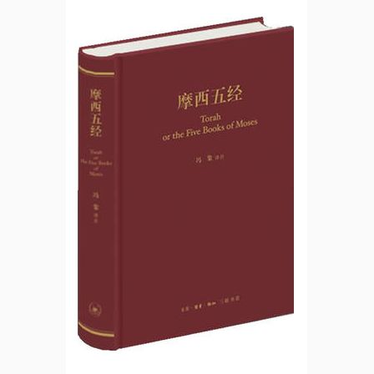
第二章 古代神话
四、命运与天命--犹太民族
犹太《圣约·摩西五经》：世界万物及人类起源、灾难、原罪、旧约律法。
上帝七日创世、伊甸园、人类起源、原罪、大洪水、三类人种（闪、含、雅弗）、巴别塔、道德的基础（上帝向摩西传十戒）......
《摩西五经》
《约翰福音》开篇：
“起初，神创造了天地。地是空虚混沌，渊面黑暗，神的灵运行在水面上。神说：要有光。于是就有了光。神看光是好的，就把光暗分开了。神称光为昼，称暗为夜。有晚上，有早晨，这是头一日。”
“太初有道，道与神同在，道就是神。”
道，希腊文圣经，logos、话语、道理，更是神圣理性、创造的原则、神自我表达与启示的媒介。耶稣所用的语言是亚兰文，是指“主的话”，话语，神说。后面，“道成了肉身，住在我们中间，充满地有神恩，有真理。”道成肉身对后世斯宾诺莎及黑格尔的影响。

Slide 11


第二章 古代神话
五、哲学解读
神话及宗教对巫术式的超越
世界解释体系化、普遍化，从对个别现象的神秘联想，发展为对世界整体的连贯理解
从操控到敬畏与皈依，从试图控制神秘力量转变为理解并敬畏神圣秩序，体现精神层面升华
从个体、局部到集体、普遍，社会整合功能强化，从局部神灵，仪式走向普遍信仰，从血缘认同到更大范围的文化的共同体认同
从模糊象征至人格化神灵，使人类与超自然的关系更加丰富与深刻，人神互动，从神秘走向意义，在恐惧中建立秩序
神话是哲学思维的“前形态”
人类第一次出现系统性、整体性解释世界的文化范式，类比，万物关联性思维。
神话是文化创作的灵感源泉。
神话体现了人类的想象力、创造力以及整体把握世界的野心。
神话是西方哲学的源头，神话的诸多思考方式及概念被哲学所继承，如：本源，Maat，真理，秩序，Moira，命运，Me，Logos，生命的有限性
“神话是一切人类文化的源头。” —— 卡西尔
神话 → 哲学：
从讲故事到讲道理
从信仰到怀疑，从信以为真道以理服人
从人格神到普遍原理、宇宙秩序、理性法则
从神话伦理道德的外在性，走向知识、主体自觉性，鼓励寻找内在的道德基础

Slide 12
第三章 宗教
概论
宗教是在图腾、巫术、仪式、神话等早期信仰实践的基础上，逐渐形成的一套更为系统、规范和具有道德伦理内涵的信仰体系。
将原本分散的图腾崇拜整合为对主神的信仰
将随意的巫术行为纳入到正式的宗教礼仪之中
将局部的仪式传统升华为具有普遍意义的宗教实践
将口耳相传的神话与史诗提炼为教义、经典与信仰的核心叙事
宗教提供了：
统一的宇宙观与生命观
系统的道德规范
组织化的信仰共同体（如祭司、教会、僧团等），宗教是这些早期文化实践的“集大成者”与“制度化形态”
宗教作为一种有组织、有仪式、有信仰体系、有道德规范与共同体形式的信仰实践，是随着人类社会复杂化（如农业革命、城邦形成、阶级分化）后逐渐形成的。
-- 犹太教真正成型是在公元前1000年以后（即所谓“轴心时代”前后）;
-- 印度教的前身（吠陀宗教）则更早，但佛教是在公元前6世纪左右由释迦牟尼创立，代表了一种对传统婆罗门教的反思与革新。
它们虽汲取了远古神话的元素（如神、轮回、创世等），但更加强调信仰、伦理、救赎、修行、仪式，并逐渐形成稳定的教义与组织。

Slide 13





第三章 宗教
概论
宗教通常是一种以信仰为核心的社会文化体系，它包含对超自然力量（如神、神性、终极实在等）的信仰、崇拜，以及与之相关的仪式、道德规范、组织制度与精神追求。宗教往往提供关于宇宙起源、人生意义、善恶标准等问题的终极答案，并以启示、传统或信仰为基础。
当神话与仪式进一步体系化，出现至高神或神灵体系、教义、组织与道德规范时，宗教正在形成。包括多神教（如古希腊、古埃及）、一神教（如犹太教、基督教、伊斯兰教）等形态。
核心要素
信仰 对超自然力量（神、灵魂）的坚定信念
教义 对宇宙、人生、善恶等问题的系统解释
仪式 崇拜、祈祷、祭祀等行为表达
道德与伦理 指导信徒生活的规范
组织 祭司、教会、僧团等制度化结构
宗教（Religion)-- 信仰性、超越性、伦理性、仪式性的精神实践
思维目标：
-回答“人生的意义是什么？”“人死后会怎样？”“我应该如何生活？”
-提供精神寄托、道德指引、终极关怀与社群归属。
举例：
基督教：信仰耶稣基督是救世主，通过忏悔与恩典获得救赎；
佛教：通过修行觉悟，摆脱轮回，达到涅槃；
伊斯兰教：顺从真主的意志，履行五功。

Slide 14





第三章 宗教
一、宗教出现的历史背景
大约公元前4000﹣前2000年期间，出现城市、文字、阶级分化与国家。如苏美尔、古埃及、印度河流域、中国黄河流域。
宗教形成的关键历史条件
社会复杂化
政治与宗教结合
战争与帝国统一
城邦、国家等政治组织的出现，需要统一的思想与道德体系维系秩序。
统治者利用宗教提供合法性，宗教依靠政权力量进行传播与巩固。
征服推动地方神整合为统一神系，帝国行政体系促进了宗教的标准化。
宗教经典的出现
先知与宗教领袖
传播与强制机制
文字记录使教义系统化、固定化，为信仰提供了权威且持久的依据。
改革传统信仰，提出新教义，凝聚信众，建立系统化的新宗教体系。
通过教育、仪式、法律甚至武力，突破地域限制，实现大范围统一。
宗教出现与发展的逻辑链条
阶段 | 社会背景 | 宗教表现形式 | 核心功能 | 发展趋势
原始群落 | 狩猎采集，流动性高 | 图腾、巫术、自然崇拜 | 解释自然、祈求生存 | 原始信仰萌芽
部落社会 | 定居农业，部落联合 | 图腾禁忌、巫师、祭祀仪式 | 社会整合、心理安慰 | 仪式与象征系统初步形成
城邦/早期国家 | 农业文明，阶级出现 | 城邦主神、神庙、祭司阶层 | 政治合法化、集体认同、 宇宙秩序 | 宗教组织化、神灵体系化
帝国与文明成熟期 | 战争、征服、跨区域统治 | 民族神、官方宗教、宗教经典 | 帝国意识形态、道德律法、文化统一 | 宗教系统化、经典化、普通化
宗教是人类文明的深层结构

Slide 15






第三章 宗教
二、以道教为例，宗教对以往文化形式的继承关系
一） 道教形成时间
思想准备 (先秦-汉初)
核心思想如"道""无为""长生"等已零星出现在诸子百家之中，尤其是道家哲学（老子，庄子）
宗教形成 (东汉末年)
约公元142年．张道陵在蜀地创立五斗米道（后来发展为天师道），标志着制度化道教的诞生
约公元184年，张角创立太平道，发动黄巾起义，也是早期道教的重要一支。《太平经》，反抗统治，改天挨地，军事化倾向，武装起义，失败后遭镇压，太平道基本消亡
这两个教派有组织，有仪式，有神灵体系，被视为道教作为宗教正式诞生的标志
二） 继承与综合
道家哲学
将老子的“道”神格化，并奉其为教主
古代巫术与祭祀
吸收符篆、斋醮、占卜、风水等实践
神仙思想与方术
融合炼丹术、气功、导引等修行方法，《山海经》成为神话体系一部分
阴阳五行与易学
战国时期的阴阳家和五行学说、《易经》的卦象被用于解释宇宙运行和修炼原理
儒家伦理与信仰
吸收儒家的伦理纲常（如忠孝仁义）及民间神灵信仰
医学、养生与健身
与中医密切相关，强调修身养性
三） 主要经典与思想流派
《太平经》太平道主要经典，强调社会和谐与道德修养。
《老子想尔注》早期五斗米教对《道德经》的注解，神化老子与道。
《周易参同契》融合易学与炼丹术的重要著作，被视为“万古丹经王”。
天师道（正一道）
上清派（东晋至南朝，魏华存 女 上清派祖师）、灵宝派
全真道（约1167年左右）

Slide 16
第三章 宗教
三、神话中的诸神与宗教的神的区别
神话中的诸神通常出自古代各民族，文化口头传统，是远古人类对自然力量、社会现象、生命奥秘等无法解释的事物所赋予的人格化想像，这些神往往具有超自然的能力，但更富有人性化的性格和情感。
宗教的神通常是某宗教体系中至高存在或核心信仰对象，是崇拜及皈依的终极对象，具有唯一性或严格的等级结构，是道德、秩序、宇宙本源的象征。
特点：
多神体系
起源多元
象征性强
特点：
有明确的本体论和哲学体系
超越人性，表现为全知、全善、全能，是道德和宇宙秩序的源头
具有教义与伦理指导作用，与信徒间有明确的信仰契约或救赎关系
用经典支撑，传达教义与神的意志
与人的关系：
亲近、多变、甚至通婚、生育后代（英雄）、互动
情绪化、甚至任性妄为
有功能性角色、自然神灵、社会赏罚、战争、智慧、财富、丰收、繁衍…
与人的关系：
神圣与敬畏，强调绝对服从与忠诚，人类精神的终极目标
道德与救赎的关系：神不仅是力量的象征，更是道德的源泉
契约或信仰关系：信者得救，顺服真主
人类地位特殊：人类被认为是神按照自己形象创造的，具有独特的地位与使命（掌管大地、追求灵性成长)

Slide 17
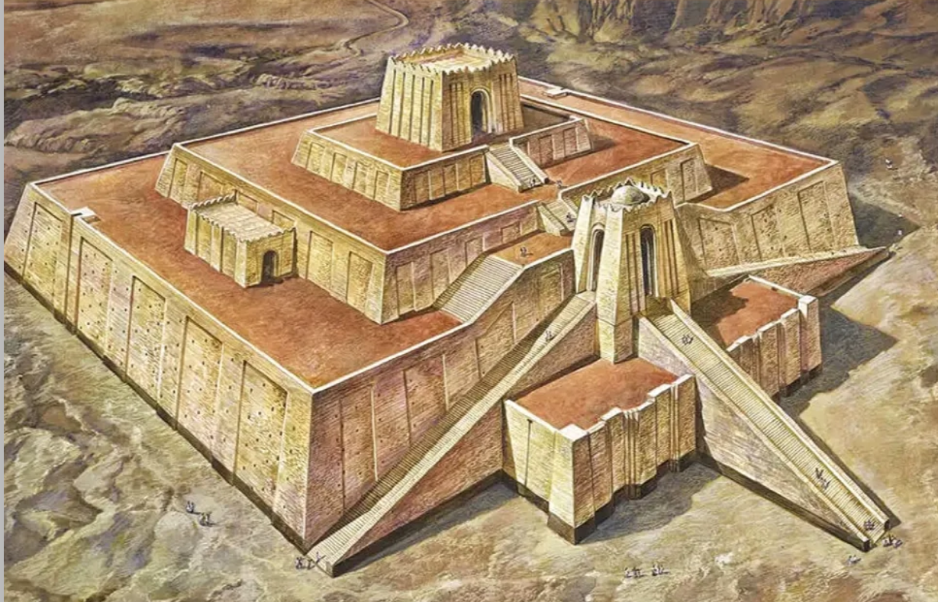
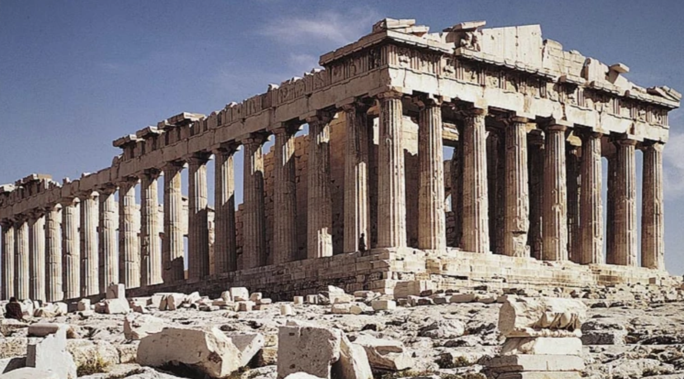
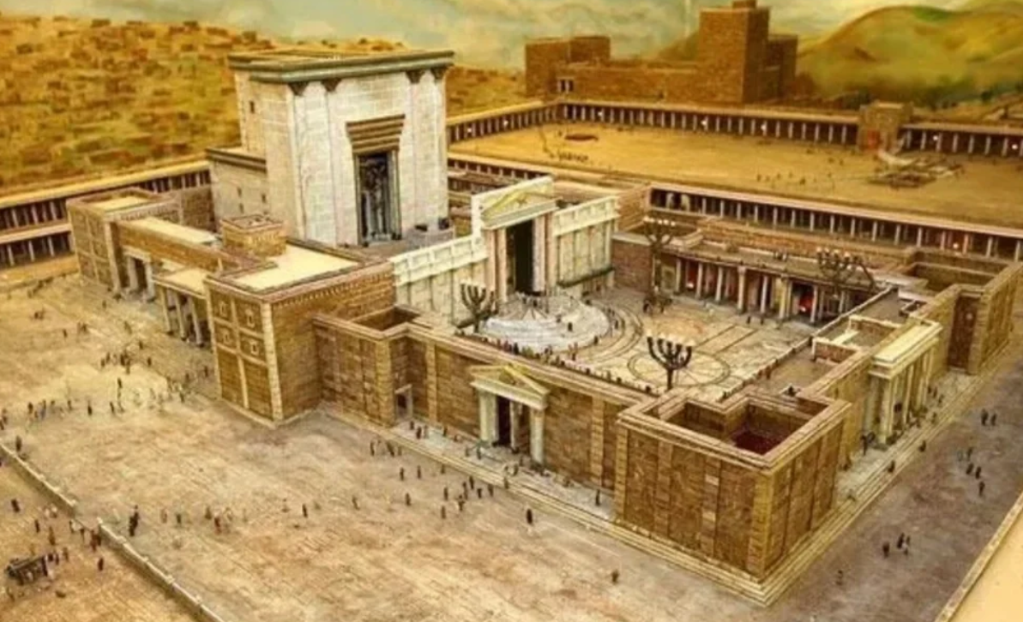

第三章 宗教
四、神庙的作用
苏美尔神庙
前3500一前200年． 层级式塔庙、神像隐秘。不仅是信仰中心，更是城市运转的框纽。“人与神共居的神圣城堡”。
认为神庙是“神的家”， 天神安Ann，地母神、宁胡尔萨格Ninhursag，水神恩基Enki
古希腊神庙
围柱式建筑、开放式建筑、神像居主室，供人朝拜，欣赏。突出了人的价值，艺术表现，城邦公共生活。
认为神不常驻神庙，神庙是神的“纪念碑”或礼拜场所；政教方离，神庙是宗教与文化象征、政治权力归于公民大会、执政党等世俗机构。
犹太人的耶路撒冷圣殿
乌尔大塔庙
帕特农神庙
古犹太人的耶路撒冷圣殿复原图
宗教祭祀与敬神中心
社会与文化中心
人与神沟通的中介，举行祭祀、祈祷、奉献与占卜等神圣仪式。
举办节庆、仪式与戏剧表演，传承神话史诗，是文化生活的核心。
政治与权力象征
经济与管理功能
君主常自诩为神之代表，神庙与政权融合，彰显城邦实力与权威。
控制土地、财富与劳动力，组织农业、贸易和手工业，是经济实体。
教育及知识传承
祭司掌握天文、历法、医学与数学，保存文献并传播高级学问。

Slide 18
第三章 宗教
五、古代宗教与政权的关系
01
03
宗教先于政权，赋予合法化：
宗教信仰或神灵崇拜早于政治组织，统治者供宗教权威来巩固权力.（苏美尔、埃及、犹太教)
宗教与政权紧密合一，神权政治：
政治领袖同时是宗教领袖．如祭司王、法老即神
古代宗教与政权的关系
宗教与政治功能相对分离但协作：
政教各有机构职能．在重大事务上相互支持．宗教为政权提供道德与精神支持。如古希腊城邦中的神庙与政府并存
宗教相对独立或受压制：
政教有距离，宗教仅为社会一部分，不直接参与政治统治，与王权关系松散
02
04
苏美尔：
国王、恩西ensi或者卢伽尔Lugal，即是政治领袖，也是宗教仪式的主持者，是神的代表。祭司阶层权力极大，有时凌架于世俗权力之上，形成神权主导型政体，神庙是权力的核心。
古埃及：
法老，神人合一。 主神、太阳神（Ra)、冥王奥西里斯Osiris保护神荷鲁斯Holus等 是宇宙秩序玛阿特Maat的维护者。法老是神在人间的代表。
犹太教：
宗教先于政权，为政权据供合法性。王权始终受先知与宗教律法的约束。唯一真神，律法至上，先知监督。
古希腊：
相信神会影响命运及城邦兴衰，但并不认为某个统治者是神的化身。政治权力来源于公民集体。

Slide 19
第三章 宗教
六、为什么古希腊、古代中国没有出现严格统一的宗教？
与古希腊、古代中国文化中的开放多元、高度思辨、注重现实与人文理性等特点密切相关。
这两个文明更倾向于通过哲学、伦理、自然观与政治思想来回应人类对宇宙、生命与社会的根本追问，而非依赖教条化的宗教体系。它们并非不满意宗教，而是发展出了替代性的，同样深邃的思想传统，从而在精神层面实现了另一种形式的超越，替代宗教回答了关于生命意义、道德社会秩序，人与自然关系等问题．
 | 古希腊 神话→哲学→科学 | 古代中国 宗教祭祀→伦理政治学
宗教形态 | 多神教，神话发达，但非教条化 | 祖先崇拜，天命信仰，但非制度化宗教
思想传统 | 哲学高度发达，理性逻辑，自然观，理性主义，人文主义，多元竞争 | 百家争鸣，多元竞争，自然伦理，政治哲学，道德、礼治，自然之道 ，来解释世界与人，没有形成垄断性意识形态
文化特质 | 人文主义，美学，辩论精神，体育悲剧，艺术，诗歌，雕塑 | 人文伦理，实践理性，天人合一，以人为本，修治平 道：自然--无为
对教条的态度 | 哲学超越神话，理性探索世界 | 重人事轻鬼神，讲求灵活与适应，重现世，注重现实，重仁政，人伦
宗教与政权 | 政教分离或弱结合，宗教地方化，宗教多为城邦仪式 | 宗教为政治服务，天命与德治结合，君主成为天子
中国思想家更关心人如何在社会中生活，如何治理国家，如何达到和谐与道德完善，而不是寻找宇宙终极真理或死后世界。
古希腊有丰富的宗教信仰与实践，但它虽不是一种"制度性宗教"，也不具备严格意义上的教义体系或唯一真神的中心化结构，更近似于多神教，一种文化仪式与神话信仰的混合体。

Slide 20
第三章 宗教
七、为什么近东，中东地区产生一神教？
苦难与不安：催生对终极秩序与超越性答案的渴求
社会分裂与冲突：催生对统一性与普世性的渴望
战乱、压迫、疾病与死亡频发，人们渴望全知、全能、全善的单一神灵；关于正义．救赎、与来世的承诺；关于正义．救赎、与来世的承诺。
一神教提供了心理安慰和道德指引，成为乱世中的精神避风港。
部落林立与城邦割据等导致社会碎片化，一神教提供了超越血缘和地域的共同信仰，成为凝聚不同群体的强大精神力量。
保守性与传统性：有利于一神教教义的稳定与传承
先知传统与启示宗教：在动荡中诞生改革者与统一者
保守社群倾向于维护稳定的价值体系，拒绝信仰上的多元与混乱，强调对唯一真理的忠诚。一神教的排他性与确定性符合这种对秩序和传统的需求。
在社会矛盾尖锐的背景下，先知型领袖能够提出简单、明确、具有号召力的信仰体系，从而迅速凝聚人心、形成新的宗教共同体。

Slide 21
第三章 宗教
八、宗教修行
宗教修行是通过特定的行为，心理训练、生活方式或意识调整，来实现与超越与超越性实在（如神、道、佛性、终极真理）的连接，或达到内在觉醒、解脱、净化等目标的过程。
常见的修行方式：
类型 | 例子 | 宗教/传统
禁欲与苦行 | 不婚、不食、远离享乐 | 印度教苦行者、早期基督教隐修士、佛教头陀行
持戒 | 不杀生、不妄语、不偷盗等 | 佛教五戒／八戒／比丘戒，道教清规
冥想／禅修 | 专注呼吸、觉察念头、空观 | 佛教禅修、印度瑜伽、道教内观
念诵与祈祷 | 念佛号、诵经、祈祷神名 | 佛教念佛、基督教祈祷、伊斯兰教念诵“安拉”
斋戒 | 定期禁食、节制饮食 | 伊斯兰教斋月、犹太教赎罪日、佛教“饿鬼施食”
内观／觉知 | 观照身心变化、觉察当下 | 佛教内观（Vipassana)、正念疗法
默观／沉思 | 沉入静默、与神／道／本我连接 | 基督教默观传统、苏菲派神秘主义、道家坐忘
修行有效性探讨：
1）心理学与神经科学视角：从现代科学看，很多修行方式确实能“有效”改善心理健康、提升意识状态、促进内在平静，这些是修行者常报告的主观效果。
2）宗教目标视角：佛教修行确实可以让部分人达到深刻的心理转化、意识扩展与超越性体验，某些“神通”或“洞察”在历史与实践中有所记载。但终极目标（如彻底涅槃）极难验证，属个体精神体验范畴。

Slide 22
第三章 宗教
八、宗教修行
宗教神秘主义传统中，有大量关于"与神合一"的主观体验记载，是许多信徒修行追求的至高境界。
印度教：与梵合一（Brahman)、解脱（Moksha)
目标：认识到个体灵魂（Atman）与宇宙终极实在（Brahman）本质同一，从而脱离轮回。
修行方式：瑜伽、苦行、冥想、唱颂（如"唵")、奉献（Bhakti)、知识（Jnana)。
印度教中的"合一"体验在高级修行者中有广泛描述，与深度冥想和意识转变相关，是可实现的"宗教经验"。
道教：天人合一、长生久视、得道成仙
目标：与道合一，顺应自然，达到身心超越，甚至飞升成仙。
修行方式：内丹术、外丹术、导引、吐纳、守一、清静无为、符箓斋醮。
道教修行能带来深度的身心转化与自然和谐体验，"天人合一"是一种可体验的"合一感"。
基督教／苏菲派／神秘主义：与神合一、默观、爱之融合
修行为何"看起来神秘"？
目标：通过祈祷、默观、爱神，与上帝／真主／终极实在合而为一。
修行方式：祈祷、默想、禁食、爱德实践、灵修阅读。
1．主观体验难以客观验证
2．修行并非"魔法"，而是"意识训练"
这些体验常伴随强烈的情感、合一感与超越感。

Slide 23
第三章 宗教
九、宗教与语言：在语言之外寻找终极真相
1．宗教与神秘主义的目标：超越语言的"终极体验"或"实在"
传统 | 所追求的"不可说"目标
佛教 | 涅槃（Nibbana)、空性（Sunyata)、佛性、六通、顿悟
道教 | 道（Dao)、天人合一、无为自然、虚静之境
印度教 | 梵（Brahman)、真我（Atman)、与梵合一（Moksha)
伊斯兰教苏菲派 | 与真主合一（Fand')、神圣之爱（Ishq)、超越自我．
基督教神秘主义 | 与神融合（Union with God)、神圣临在、狂喜体验．
犹太教卡巴拉 | 神圣之光、无限（Ein Sof)、神性奥秘
2．语言的局限：为何终极真理"不可说"?
维特根斯坦
语言本质上是用于描述"事实"与"逻辑结构"的，它依赖于概念、符号、句法与指涉关系。但终极真理（如"道"、"空性"、"梵"）往往是"整体性"、"非对象性"、"超越对立"的，无法被拆分为可命名的部分。一旦用语言去描述，就已经是"概念化"、"二分法"、"相对化"了，失去了其本真性。
"道可道，非常道；名可名，非常名。"
老子
3．如何传达"终极真理"？
常见的传达方式
隐喻、寓言与神话
体验式引导
否定性语言（Apophatic Theology，否定神学）
修行与实践

Slide 24
第三章 宗教
九、宗教与语言：在语言之外寻找终极真相
维特根斯坦与宗教神秘主义的共鸣与差异
相似之处：
维特根斯坦 | 宗教／神秘主义
语言有界限，有些东西不可说 | 真理超越语言，只能体验，不能言传
不可说之物虽不可言，但可"显示" | 真理虽不可说，但可通过觉悟、合一、直观"显现"
哲学的任务是厘清语言，而非制造玄学 | 宗教实践的目标是超越思维与语言，进入真实体验
差异之处：
维特根斯坦 | 宗教／神秘主义
强调逻辑与哲学分析，最终主张"沉默" | 强调信仰、修行、启示，目标是"亲证"或"与神相遇"
对"不可说"的态度是保持沉默，不宣称知道 | 很多宗教传统声称可以通过修行"知道"或"体验"终极真理
语言的界限是哲学的终点 | 宗教认为语言界限之外，才是真正的起点
1. 语言的确是我们认知世界的主要工具，但它有其固有局限，尤其在表达"整体性、超越性、直接体验性"的终极真理时显得无力。
2. 宗教与神秘主义追求的，往往正是这些"不可说"的维度，比如与神合一、空性、道、梵，它们超越概念、语言与逻辑。
3. 虽然这些真理无法用语言直接传达，但可以通过比喻、否定、体验、修行等方式间接"显示"或"引发"。
4. 维特根斯坦所说的'保持沉默'，与宗教中的'不可言传'、'直指人心'，在精神上是相通的：最深邃的真理，不在言辞之中，而在沉默、体验与直观之中。

Slide 25

感谢聆听
视频号：老K的呐喊

